Slide 1
电路基础
第3章网络分析方法和网络定理

Slide 2
第3章网络分析方法和网络定理
3.1 支路电流法
3.2 节点电压法
3.3 叠加定理
3.4 替代定理
3.5 等效电源定理

Slide 3
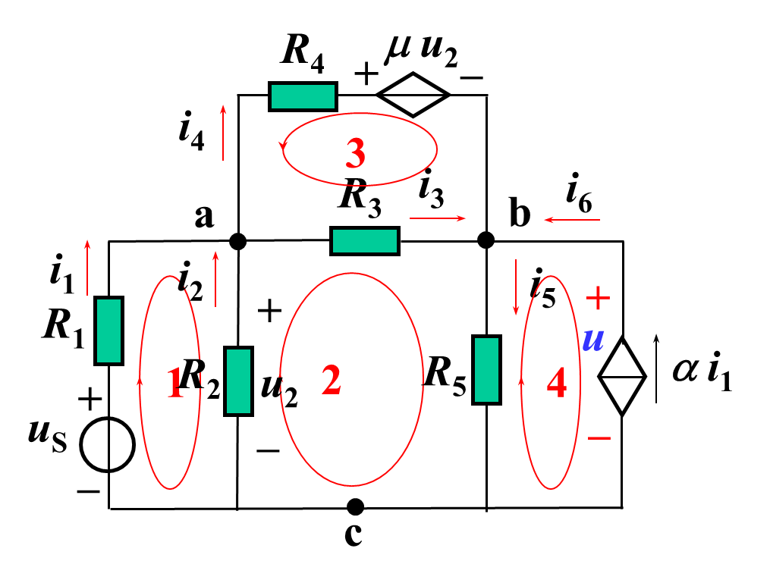
3.1 支路电流法 (branch current method )
一、2b法
对于有n个节点、b条支路的电路。若以支路电流、支路电压为电路变量 (共有2b个未知变量:uk、ik，k=1,2,…b)
(1) 选定支路电流、支路电压为关联参考方向；
(2) 由KCL得，(n-1)个节点独立方程； (变量是ik)
(3) 由KVL得，(b-n+1)个回路独立方程； (变量是uk)
(4) 由VCR得，b个独立方程。 (变量是uk、ik)
求解上述2b个独立方程，可得支路电流、支路电压。此法也称2b法。
若将(4)中u_{k}以i_{k}的表达式代入(3)，则由(2)、(3)可得b个以i_{k}为未知数独立方程。未知数也是b个，故可求解。此即为支路电流法。

Slide 4
二、支路电流法：
以各支路电流为未知量列写电路方程分析电路的方法。
支路(电流)法的一般步骤：
(1) 选定各支路电流的参考方向；
(2) 选定(n–1)个节点，列写其KCL方程；
(3) 选定b–(n–1)个独立回路，按指定回路的绕向，列写其以支路电流表示的KVL方程。 (即将元件特性代入)
2
R₂
R₄
举例比较2种方法：
1
R₃
3
(一)、2b法求解
b=6， n=4
R₁
R₅
4
独立方程数应为2b=12个。
R₆
+
u_{S}
–

Slide 5
(1) 标定各支路电流、电压的为关联参考方向
2
u₁ =R₁i₁， u₂ =R₂i₂， u₃ =R₃i₃，
u₄ =R₄i₄， u₅ =R₅i₅， u₆ =–u_{S}+R₆i₆
R₂
R₄
(a)
i₂
i₃
i₄
1
R₃
3
(b=6，6个VCR方程)
R₁
i₅
(2) 对(n-1)=3个节点，列KCL独立方程
R₅
i₁
4
i₆
节点 ①：i₁ + i₂ – i₆ =0
节点 ②：– i₂ + i₃ + i₄ =0
节点 ③：– i₄ – i₅ + i₆ =0
R₆
+
u_{S}
–
(b)
(一般出为正，进为负)

Slide 6
2
(3)选定图示的3个回路及绕向，列写关于支路电压的KVL方程。
R₂
R₄
i₂
i₃
i₄
2
回路1：–u₁ + u₂ + u₃ = 0
回路2：–u₃ + u₄ – u₅ = 0
回路3：u₁ + u₅ + u₆ = 0
1
1
R₃
3
(c)
R₁
i₅
R₅
i₁
4
3
i₆
(b=6，n=4。3个KVL方程)
R₆
+
u_{S}
–
式(a)、(b)和(c)共2b=12个独立方程，可以求得2b=12个变量：u1、u2、u3、u4、u5、u6、i1、i2、i3、i4、i5、i6 。在此基础上可以进一步作其它分析。

Slide 7
2
（二）、支路电流法求解
R₂
R₄
i₂
i₃
i₄
将式(a)的6个VCR方程代入式(c)，消去支路电压，得到关于支路电流的方程如下：
2
1
1
R₃
3
R₁
i₅
i₁ + i₂ – i₆ =0
– i₂ + i₃ + i₄ =0
– i₄ – i₅ + i₆ =0
R₅
i₁
4
KCL
3
i₆
R₆
+
u_{S}
–
–R₁ i₁ + R₂ i₂ + R₃ i₃ = 0
–R₃ i₃ + R₄ i₄ – R₅ i₅ = 0
R₁ i₁ + R₅ i₅ + R₆ i₆ –u_{S} = 0
–R₁ i₁ + R₂ i₂ + R₃ i₃ = 0
–R₃ i₃ + R₄ i₄ – R₅ i₅ = 0
R₁ i₁ + R₅ i₅ + R₆ i₆ =u_{S}
KVL
(一般电流法中，表达成 ΣR_{k} i_{k} = Σ u_{Si})

Slide 8
例1.
u_{S1}=130V, u_{S2}=117V, R₁=1Ω, R₂=0.6Ω, R₃=24Ω.
a
i₁
i₂
i₃
求各支路电流及电压源各自发出的功率。
R₁
R₂
1
+
2
R₃
+
u_{S1}
u_{S2}
–
–
b
解
(1) n–1=1个KCL方程：
节点a：–i₁–i₂+i₃=0
(2) b–( n–1)=2个KVL方程：
∑u=∑u_{S}
R₁i₁–R₂i₂=u_{S1}–u_{S2}
i₁–0.6i₂=130–117=13
R₂i₂+R₃i₃= u_{S2}
0.6i₂+24i₃= 117

Slide 9
(3) 联立求解
–i₁–i₂+i₃=0
解之得
i₁=10 A
i₁–0.6i₂=13
i₂= –5 A
0.6i₂+24i₃= 117
i₃= 5 A
(4) 功率分析
P_{u S1发}=u_{S1}i₁=130×10=1300 W
P_{发}=715 W
P_{u S2发}=u_{S2}i₂=117×(–5)=–585 W
验证功率守恒：
P_{发}= P_{吸}
P_{R 1吸}=R₁i₁²=100 W
P_{R 2吸}=R₂i₂²=15 W
P_{吸}=715 W
P_{R 3吸}=R₃i₃²=600 W

Slide 10
例2.
列写如图含理想电流源支路的支路电流方程。
R₃
i₃
i₅
b=5, n=3
a
b
i₁
i₂
i₄
解
KCL方程：
+
R₁
u
i_{S}
- i₁- i₂ + i₃ = 0 (1)
- i₃+ i₄ - i₅ = 0 (2)
1
R₂
2
R₄
3
+
u_{S}
–
–
c
KVL方程：
含有无伴电流源时：
R₁ i₁-R₂i₂ = u_{S} (3)
R₂ i₂+R₃i₃ + R₄ i₄ = 0 (4)
- R₄ i₄+u = 0 (5)
1、引入电流源电压为变量，增加支路电流与电流源关系式。
2、在选择独立回路时，也可不选含此支路的回路。对此例，可不选回路3，即去掉方程(5)，而只列(1)~(4)及(6)。
附加方程：
i₅ = i_{S} (6)

Slide 11
例3.
列写下图所示含受控源电路的支路电流方程。
R₄
μ u₂
+
–
i₄
方程列写分两步：
3
R₃
i₃
i₆
a
b
(a) 先将受控源看作独立源列方程；
(b) 将控制量用未知量表示，并代入(a)中所列的方程，消去中间变量。
i₁
i₂
i₅
+
+
R₁
u
R₂
u₂
2
R₅
α i₁
+
1
4
u_{S}
–
–
–
c
解
KCL方程：
-i₁- i₂+ i₃ + i₄=0 (1)
-i₃- i₄+ i₅ – i₆=0 (2)

Slide 12
R₄
μ u₂
KVL方程：
+
–
i₄
R₁i₁- R₂i₂= u_{S} (3)
R₂i₂+ R₃i₃ +R₅i₅= 0 (4)
R₃i₃- R₄i₄= µu₂ (5)
R₅i₅= u (6)
3
R₃
i₃
i₆
a
b
i₁
i₂
i₅
R₁
+
+
u
R₂
u₂
2
R₅
α i₁
+
1
4
u_{S}
–
–
–
c
补充方程：
i₆= αi₁ (7)
u₂= R₂i₂ (8)
另一方法：去掉方程(6)。

Slide 13
3.2 节点电压法(node voltage method)
节点点压法是在支路电流法基础上从减少未知量的思路得出的一种方法。
若能求出各节点间电压，则各条支路电流即可由欧姆定律算出，或者选一个节点作为参考点，将其他节点相对于参考点间的电压求出，则各支路电流也就可用欧姆定律算出。
u₂
②
③
u₁
u₃
例
假设节点电位为ϕ₁、 ϕ₂、 ϕ₃
①
因 u₁=ϕ₁ - ϕ₂
u₂=ϕ₂ - ϕ₃
u₃=ϕ₃ - ϕ₁
故u₁+u₂+u₃=0
即假设了节点的电位后，KVL自动满足。
u₁+u₂+u₃=0

Slide 14
假设节点电位前，必须首先指定电位参考点。
参考点可以任意选择。其它节点与参考点的电压即是节点电位。
按惯例，这里节点电位称节点电压，符号还是用电压符号u。
可见，节点电压法的独立方程数为(n-1)个。与支路电流法相比，方程数可减少b-( n-1)个。

Slide 15
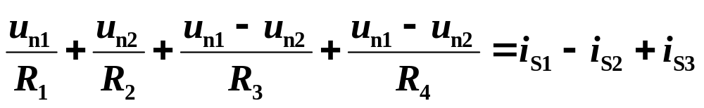
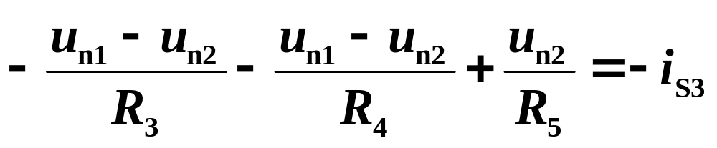
举例说明：
i_{S3}
(1) 选定参考节点，标明其余n-1个独立节点的电压un1、un2
u_{n1}
u_{n2}
1
i₃
R₃
2
i₁
i₂
i₅
i_{S1}
i_{S2}
i₄
(2) 列KCL方程：
R₁
R₄
R₅
R₂
∑ i_{R出}=∑ i_{S入}
0
i₁+i₂+i₃+i₄=i_{S1}-i_{S2}+i_{S3}
代入支路特性：
-i₃-i₄+i₅=-i_{S3}

Slide 16
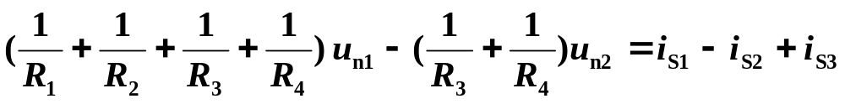
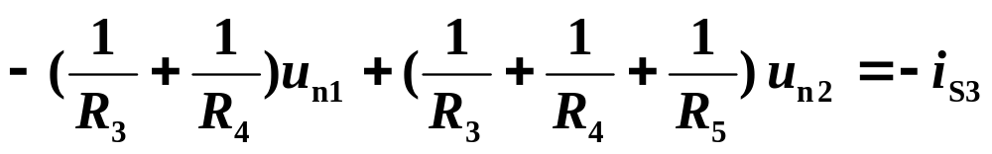
整理，得
令 G_{k}=1/R_{k}，k=1, 2, 3, 4, 5
上式可简记为
G₁₁u_{n1}+G₁₂u_{n2} = i_{Sn1}
标准形式的节点电压方程
G₂₁u_{n1}+G₂₂u_{n2} = i_{Sn2}
其中
G₁₁=G₁+G₂+G₃+G₄—节点1的自电导，等于接在节点1上所有支路的电导之和。

Slide 17
G₂₂=G₃+G₄+G₅ —节点2的自电导，等于接在节点2上所有支路的电导之和。
G₁₂= G₂₁ =-(G₃+G₄)—节点1与节点2之间的互电导，等于接在节点1与节点2之间的所有支路的电导之和，并冠以负号。
* 自电导总为正，互电导总为负。
* 电流源支路电导为零。
i_{Sn1}=i_{S1}-i_{S2}+i_{S3}—流入节点1的电流源电流的代数和。
i_{Sn2}=-i_{S3} —流入节点2的电流源电流的代数和。
* 流入节点取正号，流出取负号。

Slide 18
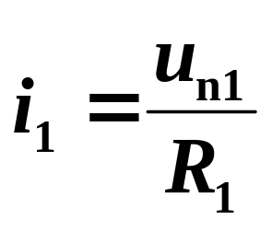
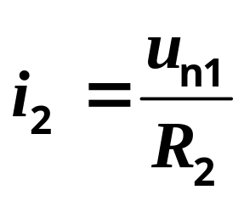
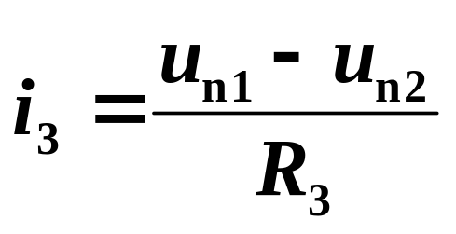
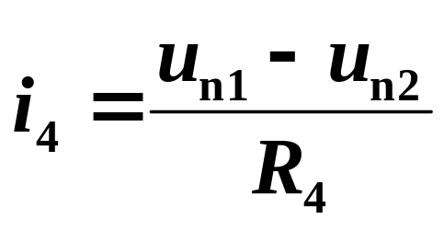
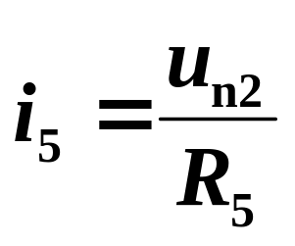
由节点电压方程求得各支路电压后，各支路电流可用节点电压表示：
i_{S3}
u_{n1}
u_{n2}
1
i₃
R₃
2
i₁
i₂
i₅
i_{S1}
i_{S2}
i₄
R₁
R₄
R₅
R₂
0

Slide 19
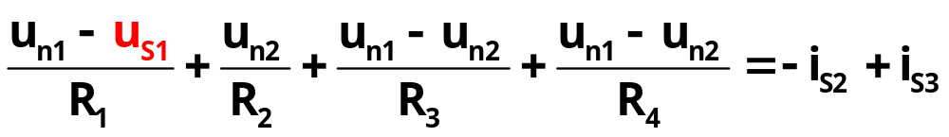
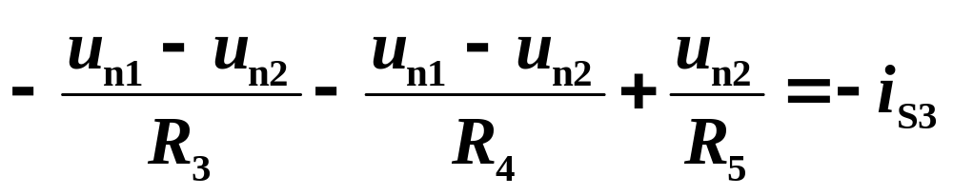
i_{S3}
若电路中含电压源与电阻串联的支路：
i₁
u_{n1}
u_{n2}
1
i₃
R₃
2
+
R₁
i₂
i₅
u_{S1}
i_{S2}
i₄
R₄
R₅
-
R₂
0
其实就是等效电流源
整理，并记G_{k}=1/R_{k}，得
(G₁+G₂+G₃+G₄)u_{n1}-(G₃+G₄) u_{n2} = G₁ u_{S1} -i_{S2}+i_{S3}
-(G₃+G₄) u_{n1} + (G₁+G₂+G₃+G₄)u_{n2}= -i_{S3}

Slide 20
G₁₁u_{n1}+G₁₂u_{n2}+…+G_{1,n-1}u_{n,n-1}=i_{Sn1}
G₂₁u_{n1}+G₂₂u_{n2}+…+G_{2,n-1}u_{n,n-1}=i_{Sn2}
一般通式：
☹ ☹ ☹ ☹
G_{n-1,1}u_{n1}+G_{n-1,2}u_{n2}+…+G_{n-1,n}u_{n,n-1}=i_{Sn,n-1}
其中
G_{ii} —自电导，等于接在节点i上所有支路的电导之和(包括电压源与电阻串联支路)。总为正。
G_{ij} = G_{ji}—互电导，等于接在节点i与节点j之间的所支路的电导之和，并冠以负号。
i_{Sni} — 流入节点i的所有电流源电流的代数和(包括由电压源与电阻串联支路等效的电流源)。
* 当电路含受控源时，系数矩阵一般不再为对称阵。

Slide 21
节点点压法的一般步骤：
(1) 选定参考节点，标定(n-1)个独立节点；
(2) 对(n-1)个独立节点，以节点电压为未知量，列写其KCL方程；
(3) 求解上述方程，得到(n-1)个节点电压；
(4) 求各支路电流(用节点电压表示)；
(5) 其它分析。

Slide 22
特殊情况的处理
1 、对受控源的处理
含有受控源的电路，列写节点电压方程时将受控源当成独立电源一样对待，再增加补充方程将控制量用节点电压表示即可。
2 、对无伴电压源的处理
若电路中含有伴电压源，则应将其变换成电流源。
对无伴电压源是不能按常规变换成电流源的。
（1） 用电流源替换电压源，补充节点电压方程
（2）参考点设在电压源的某一端。省去一个方程。
下面通过例子来加以说明

Slide 23
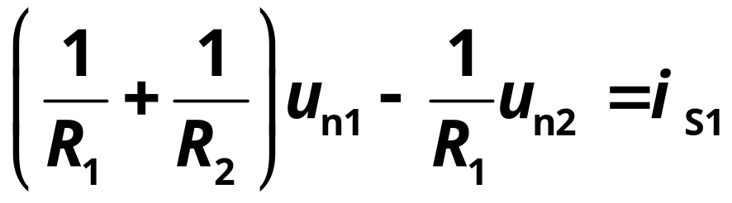
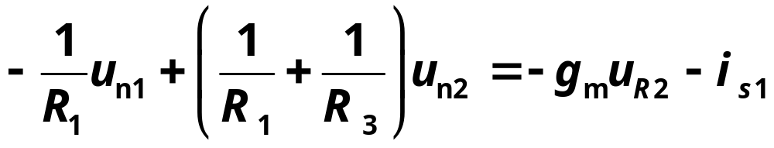
例1. 列写下图含受控源电路的节点电压方程。
R₂
g_{m}u_{R2}
1
i_{S1}
_
+
u_{R2}
R₁
R₃
2
(1) 先把受控源当作独立源，列方程；
解：
(2) 用节点电压表示控制量。
u_{R2}= u_{n1}

Slide 24
例2.
试列写下图含无伴电压源电路的节点电压方程。
方法1:以电压源电流为变量，增加一个节点电压与电压源间的关系
i
1
(G₁+G₂)u₁-G₁u₂ =-i
G₁
G₂
+
G₃
-G₁u₁+(G₁ +G₃ + G₄)u₂-G₄u₃ =0
us
2
_
-G₄u₂+(G₄+G₅)u₃ =i
G₄
G₅
u₁-u₃ = u_{S}
3
方法2： 选择合适的参考点
1
u₁= u_{S}
G₁
G₂
+
G₃
-G₁u₁+(G₁+G₃+G₄)u₂- G₃u₃ =0
us
2
3
_
-G₂u₁-G₃u₂+(G₂+G₃+G₅)u₃=0
G₄
G₅

Slide 25
例3.
用节点法求各支路电流。
i₁
20kΩ
u_{A}
10kΩ
u_{B}
40kΩ
i₃
+120V
i₄
i₂
i₅
-240V
40kΩ
20kΩ
解：
* 可先进行电源变换。
(1) 列节点电压方程：
(0.05+0.025+0.1)u_{A}-0.1u_{B}= 6
单位：mA
-0.1u_{A}+(0.1+0.05+0.025)u_{B}=-6
(2) 解方程，得：
u_{A}=21.8V， u_{B}=-21.82V
(3) 各支路电流：
i₁=(120-u_{A})/20k= 4.91mA
i₂= (u_{A}- u_{B})/10k= 4.36mA
i₃=(u_{B} +240)/40k= 5.45mA
i₄= u_{A} /40=0.546mA
i₅= u_{B} /20=-1.09mA

Slide 26
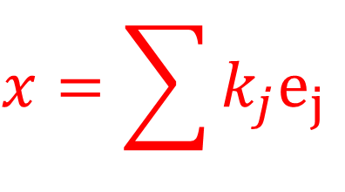
3.3 叠加定理 (Superposition Theorem)
叠加定理:
在线性电路中，任一支路电流(或电压)都是电路中各个独立电源单独作用时，在该支路产生的电流(或电压)的代数和。
当一个电源单独作用时，其余电源不作用，就意味着取零值。即对电压源看作短路，而对电流源看作开路。
$$x=\sum{k_{j}e_{j}}$$
数学形式（x为响应，e为激励）

Slide 27
例：求电路中各支路电流
i₁
i₃
i₁'
i₃'
i₂
i₂'
R₁
R₂
R₃
R₁
R₂
R₃
=
+
+
+
+
+
u_{s1}
u_{s2}
u_{s3}
u_{s1}
–
–
–
–
三个电源共同作用
=
u_{s1}单独作用
+
i₁''
i₃''
i₁'''
i₃'''
i₂''
i₂'''
R₁
R₂
R₃
R₁
R₂
R₃
+
+
+
u_{s2}
u_{s3}
–
–
u_{s2}单独作用
+
u_{s3}单独作用

Slide 28
因此
i₁=i₁'+i₁"+i₁"'
i₂=i₂'+i₂"+i₂"'
i₃=i₃'+i₃"+i₃"'
上述以一个具体例子来说明叠加的概念，这个方法也可推广到多个电源的电路中去。

Slide 29
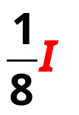

使用叠加定理时应注意：
1、只适用于线性电路，只能用来计算电流或电压，原电路的功率不等于各分电路计算所得的功率。
2、叠加时注意电压，电流的参考方向，当参考方向一致时相加；当参考方向不同时要相减。
3、每次只看一个独立电源作用，对不作用的电源处理为：电压源短路，电流源开路。每个独立电源单独作用时，受控源都要保留。
+
+
us
！=
us
+
–
–
+
–
–
u’
+
–
+
u
u”
i
i’
i”

Slide 30
6Ω
+
例1.
+
求图中电压u。
u
10V
4Ω
4A
–
–
解:
(1) 10V电压源单独作用，4A电流源开路
u'=4V
(2) 4A电流源单独作用，10V电压源短路
u"= -4×2.4= -9.6V
注意参考方向！
共同作用：u=u'+u"= 4+(- 9.6)= - 5.6V
6Ω
6Ω
+
+
+
10V
4Ω
u'
4Ω
u''
4A
–
–
–

Slide 31
i₁
10 i₁
例2.
6Ω
+
–
求电压u_{s}。
+
+
10V
u_{s}
4A
4Ω
–
–
解:
(1) 10V电压源单独作用：
(2) 4A电流源单独作用：
i₁'
10 i₁'
i₁''
6Ω
+
–
6Ω
10 i₁''
+
–
+
+
+
10V
u_{s}'
u_{s}''
4Ω
4Ω
4A
–
–
–
u_{s}'= -10 i₁'+4= -10×1+4= -6V
u_{s}"= -10i₁"+2.4×4
= -10 ×(-1.6)+9.6=25.6V
共同作用：
u_{s}= u_{s}' +u_{s}"= -6+25.6=19.6V

Slide 32
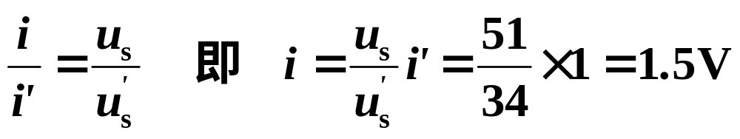

推论：当电路中只有一个独立电源时，由叠加定理推知，该电路中各处电压或电流，都与该独立电源成正比关系。这个关系称为齐性定理。
$$x=\sum{k_{j}e_{j}}$$
例3.
21A
8A
3A
i
i'=1A
R₁
R₁
R₁
R_{L}=2Ω R₁=1 Ω
R₂=1 Ω u_{s}=51V
+
–
+
8V
–
+
3V
–
+
+
21V
+
R₂
R₂
R₂
R_{L}
u_{s}
13A
5A
2A
2V
求电流i 。
u_{s}'=34V
–
–
–
解:
采用倒推法：设i'=1A，推出此时u_{s}'=34V。
则

Slide 33
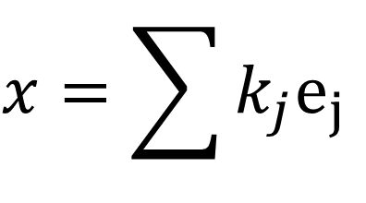
当已知激励和响应，未知网络时
（p86：3-4-2）
$$x=\sum{k_{j}e_{j}}$$
小结--叠加定理对3种电路的分析：
1.已知网络的分析
2.未知网络的分析
3.单激励源电路分析

Slide 34
3.4 替代定理 (Substitution Theorem)
定理内容:
1、电路中的任何一条支路，如果它的端电压已知，则可以把这条支路用一个理想电压源替代，这个理想电压源电压的大小和极性，应该与原支路的已知端电压相同。这样替代后不会改变电路中各处的电压和电流。
2、电路中任何一条支路，如果它的电流已知，则可以把这条支路用一个理想电流源替代。此理想电流源的大小和方向，应与原支路的已知电流相同。这样替代后不会改变电路中各处的电压和电流。

Slide 35
注：
1.替代定理既适用于线性电路，也适用于非线性电路。
2. 若支路中的电压或电流为其余电路中受控源的控制量，则该支路不能被替代。
3.替代后其余支路及参数不能改变。
4. 分析电路时，对电路中各等电位点可以看作短 路，对其零电流支路可以当作开路处理 。
例.3-11，P87

Slide 36
3.5 等效电源定理
R₁
R₃
a
在电路分析中，有时只需要研究电路中某一条支路的电压或电流。这时，可将该条支路从整个电路中分离出来。把电路的其余部分用一个等效电源代替，称为等效电源定理。
R_{x}
i
R₂
R₄
b
R₅
u_{s}
+
–
经这样等效变换后，电路就大大化简，计算该支路的电压或电流就很方便了。
等效电源定理有两种叙述方式，即戴维宁定理和诺顿定理。

Slide 37
3.5.1 戴维宁定理(Thevenin Equivalent)
1、定理内容:
任何一个线性含有独立电源、线性电阻和线性受控源的二端网络，对外电路来说，可以用一个电压源(u_{oc})和电阻R_{eq}的串联组合来等效置换；此电压源的电压等于一端口的开路电压，而电阻等于一端口中全部独立电源置零后的输入电阻。 (对外等效！)
i
a
a
R_{eq}
A
+
b
u_{oc}
i
-
b

Slide 38
证明:
i
1
i
1
R_{eq}
+
(a)
A
+
N'
u
+
u
N'
(b)
–
u_{oc}
–
–
2
2
(对a)
利用替代定理，将外部电路用电流源替代，此时u, i值不变。计算u值。
1
1
1
+
P
+
A
A
+
+
u
i
=
u'
u''
i
–
–
R_{eq}
–
2
2
2
电流源i为零
网络A中独立源全部置零
u'= u_{oc} (外电路开路时1 、2间开路电压)
u"= - R_{eq} i
根据叠加定理，可得
u = u' + u" = u_{oc} - R_{eq} i
此关系式恰与图(b)电路相同。

Slide 39
2、 小结 ：
(1) 戴维宁等效电路中电压源电压等于将外电路断开时的开路电压u_{oc}，电压源方向与所求开路电压方向有关。
(2) 串联电阻为将一端口网络内部独立电源全部置零(电压源短路，电流源开路)后，所得无源一端口网络的等效电阻。
等效电阻的计算方法：
1
当网络内部不含有受控源时可采用电阻串并联的方法计算；
2
加压求流法或加流求压法。
2
3
方法更有一般性。
3
开路电压与短路电流法比值。
(3) 外电路发生改变时，含源一端口网络的等效电路不变(伏-安特性等效)。
(4) 当一端口内部含有受控源时，其控制电路也必须包含在被化简的一端口中。

Slide 40
例1.
4Ω
a
6Ω
R_{x}
i
(1) 计算R_{x}分别为1.2Ω、5.2Ω时的i；
6Ω
4Ω
b
(2) R_{x}为何值时，其上获最大功率?
10V
+
–
解：
保留R_{x}支路，将其余一端口网络化为戴维宁等效电路：
a
i
a
4Ω
+
6Ω
u₁
R_{x}
i
–
R_{eq}
6Ω
4Ω
R_{x}
+
+
u₂
b
u_{oc}
–
10V
–
+
–
b

Slide 41
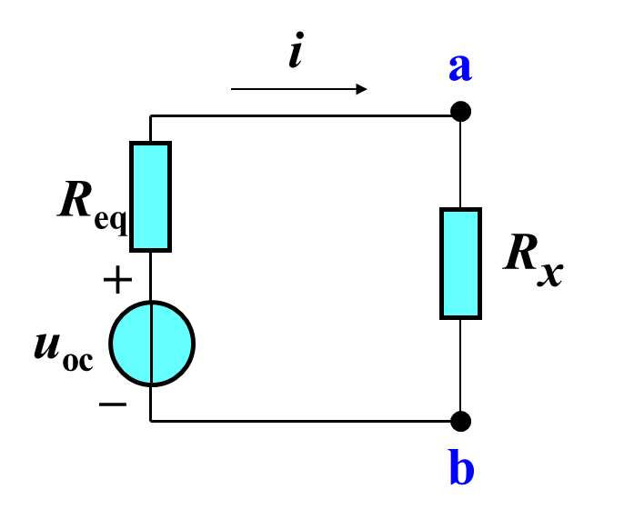
(1) 求开路电压
a
4Ω
+
6Ω
+
u_{oc} = u₁ + u₂
= -10×4/(4+6)+10 × 6/(4+6)
= -4+6=2V
–
u₁
u_{oc}
6Ω
4Ω
+
-
(3) R_{x} =1.2Ω时，
u₂
b
–
i= u_{oc} /(R_{eq} + R_{x}) =2/6=0.333A
10V
+
–
R_{x} =5.2Ω时，
(2) 求等效电阻R_{eq}
i= u_{oc} /(R_{eq} + R_{x}) =2/10=0.2A
a
4Ω
6Ω
R_{eq}
（4）Rx获得功率：
p=Rx i²
=Rx u_{oc}²/(Req + Rx)
获得最大功率的条件：
dp/dRx=0
即： R_{x} = R_{eq} =4.8Ω
Pmax=uoc²/(4R_{eq})
6Ω
4Ω
b
R_{eq}=4//6+6//4=4.8Ω
最大功率传输
条件：阻抗匹配

Slide 42
含受控源电路中戴维宁定理的应用
例2.
6Ω
6i
a
a
–
+
+
+
+
i
R_{eq}
求u₀ 。
9V
3Ω
3Ω
u₀
+
3Ω
u₀
–
u_{oc}
–
-
–
b
b
解：
(1) 求开路电压u_{oc}
6Ω
6i
a
–
+
+
+
i
u_{oc}=6i+3i
9V
3Ω
u_{oc}
u_{oc}=9V
i=9/9=1A
–
–
b

Slide 43
(2) 求等效电阻R_{eq}
方法1：加压求流
6Ω
6i
i₀
u₀=6i+3i=9i
–
+
a
+
i=i₀×6/(6+3)=(2/3)i₀
i
3Ω
u₀
u₀ =9 × (2/3)i₀=6i₀
–
b
R_{eq} = u₀ /i₀=6 Ω
方法2：开路电压、短路电流(注意方向)
(u_{oc}=9V)
6Ω
6i
a
–
+
6 i₁ +3i=9
i₁
+
i=-6i/3=-2i
i=0
i
i_{sc}
9V
3Ω
Ⅰ
Ⅱ
i_{sc}=9/6=1.5A
–
R_{eq} = u_{oc} / i_{sc} =9/1.5=6 Ω
b

Slide 44
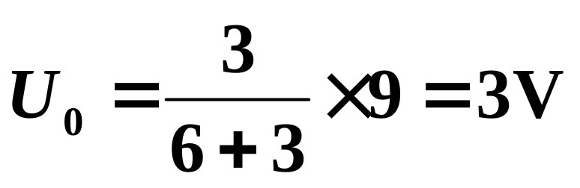
(3) 等效电路
a
+
R_{eq}
6Ω
+
3Ω
u₀
u_{oc}
9V
-
–
b

Slide 45
例3.
(含受控源电路)用戴维宁定理求u
0.5i
i
a
a
1kΩ
1kΩ
+
+
+
R_{eq}
R
0.5kΩ
u
R
0.5k Ω
10V
u
+
u_{oc}
–
–
–
–
b
b
解：
(1) a、b开路，i=0，u_{oc}= 10V
(2)求R_{eq}：加压求流法
0.5i
i
a
i₀
u₀ =(i₀-0.5 i₀)×10³+ i₀×10³ =1500i₀
1kΩ
1kΩ
+
u₀
R_{eq} = u₀ / i₀ =1.5kΩ
–
b

Slide 46
(3) 等效电路：
a
+
1.5kΩ
u
R
0.5kΩ
u=u_{oc} × 500/(1500+500)=2.5V
+
10V
–
–
b
另：
开路电压u_{oc} 、短路电流i_{sc}法求R_{eq}：
R_{eq} = u_{oc} / i_{sc}
u_{oc} =10V（已求出）
求短路电流i_{sc} (将a、b短路)：
0.5i
i
a
i_{sc} = -i，(i-0.5i)×10³ +i×10³+10=0
1kΩ
1kΩ
1500i= -10→i= -1/150 A
+
i_{sc}
10V
即 i_{sc}=1/150 A
–
∴ R_{eq} = u_{oc} / i_{sc} =10 × 150=1500 Ω
b

Slide 47
加流求压法求R_{eq}
0.5i
i
a
1kΩ
1kΩ
+
i₀
u₀
–
b
i= i₀
u₀ =0.5i₀ × 10³ +i₀ × 10³ =1500i₀
∴ R_{eq} = u₀ /i₀=1500 Ω
解毕！

Slide 48
3.5. 2 诺顿定理(Norton Equivalent)
任何一个含独立电源，线性电阻和线性受控源的一端口，对外电路来说，可以用一个电流源和电导(电阻)的并联组合来等效置换；电流源的电流等于该一端口的短路电流，而电导(电阻)等于把该一端口的全部独立电源置零后的输入电导(电阻)。
a
a
A
i_{sc}
G_{i}(R_{i})
b
b
诺顿等效电路可由戴维宁等效电路经电源等效变换得到。
戴维宁定理和诺顿定理也常称为等效发电机定理。

Slide 49
例.
求电流i 。
a
10Ω
a
–
4Ω
i
2Ω
24V
i
4Ω
G_{i}(R_{i})
i_{sc}
+
b
+
–
b
12V
解：
(1)求i_{sc}
a
10Ω
i₁ =12/2=6A
i₁
–
i₂=(24+12)/10=3.6A
i_{sc}
2Ω
24V
i₂
+
i_{sc}=-i₁-i₂=- 3.6-6=-9.6A
b
+
–
12V

Slide 50
(2) 求R_{eq}：串并联
a
10Ω
R_{eq}
R_{eq} =10×2/(10+2)=1.67 Ω
2Ω
b
(3) 诺顿等效电路:
a
i = - i_{sc}×1.67/(4+1.67)
=9.6×1.67/5.67
=2.83A
i
4Ω
1.67 Ω
-9.6A
解毕！
b

Slide 51
本章结束

